Slide 1
Jardines Históricos DE ESPAÑA.-B
Selección de textos y fotografías por
JOSE ELIAS BONELLS

Slide 2
PARQUE DEL BUEN RETIRO
Situado en el corazón de Madrid, sus orígenes se remontan al reinado de Felipe IV, cuando se construyó el Palacio del Buen Retiro por iniciativa del Conde Duque de Olivares.
En el reinado de Carlos III se agregaron el Observatorio Astronómico y la Real Fábrica de Porcelana del Buen Retiro.
En época de Fernando VII se construye el embarcadero del estanque y la Casa de Fieras.
Entre los espacios más destacados del parque se encuentran el gran estanque con el monumento a Alfonso XII, la Casa de Velázquez y el Palacio de Cristal, la Rosaleda, y el Parterre, que cuenta con uno de los árboles más antiguos de Madrid, el Taxodium mucronatum.
En 1935 fue declarado Jardín de Valor Histórico Artístico.

Slide 3
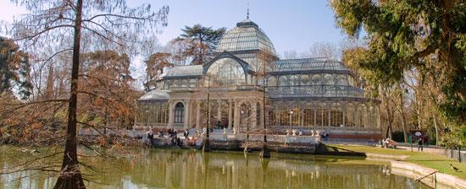
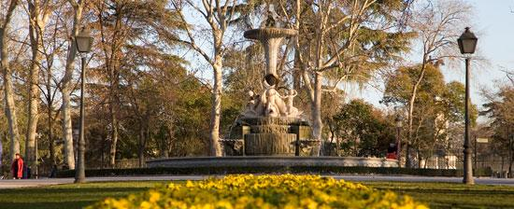
Notes:
Parque del Buen Retiro

Slide 4
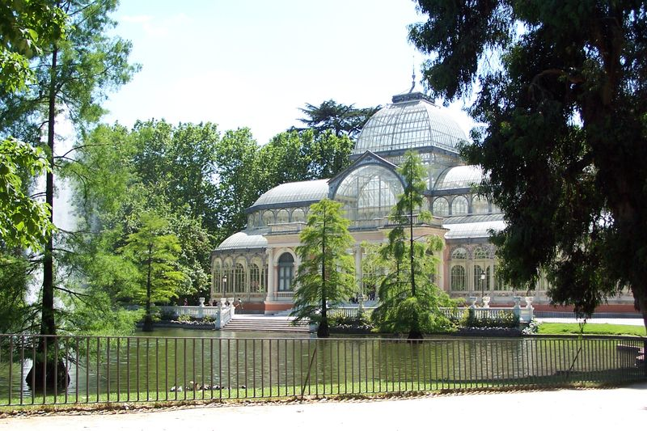
Notes:
Parque del Buen Retiro.-Palacio de Cristal

Slide 5
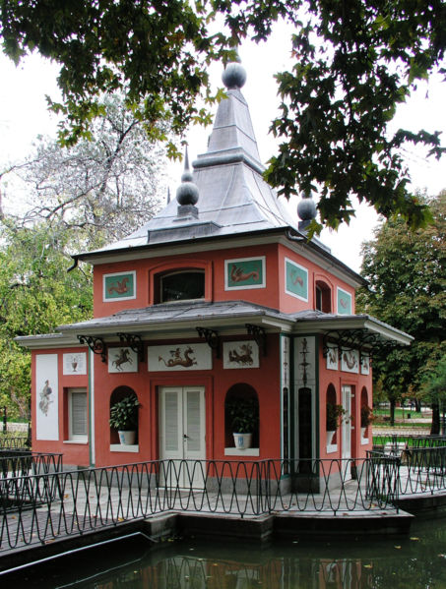
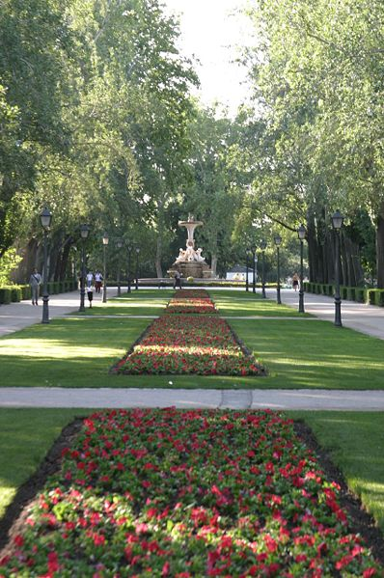
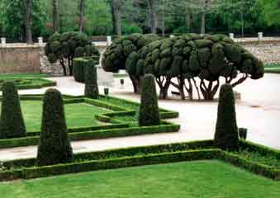
Notes:
Parque del Buen Retiro.-Casita del Pescador.-Avda. De Méjico y El Parterre

Slide 6
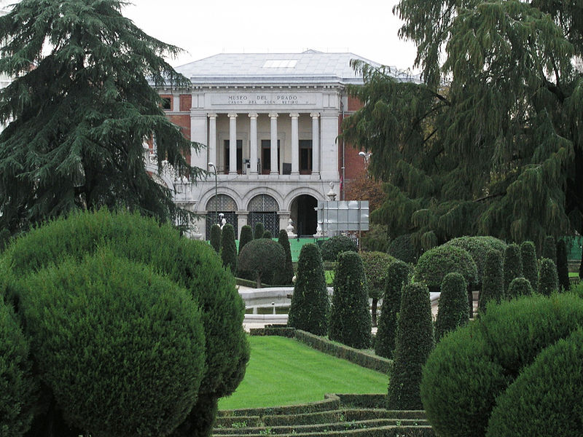
Notes:
Parque del Buen Retiro.-Casón del Buen Retiro

Slide 7
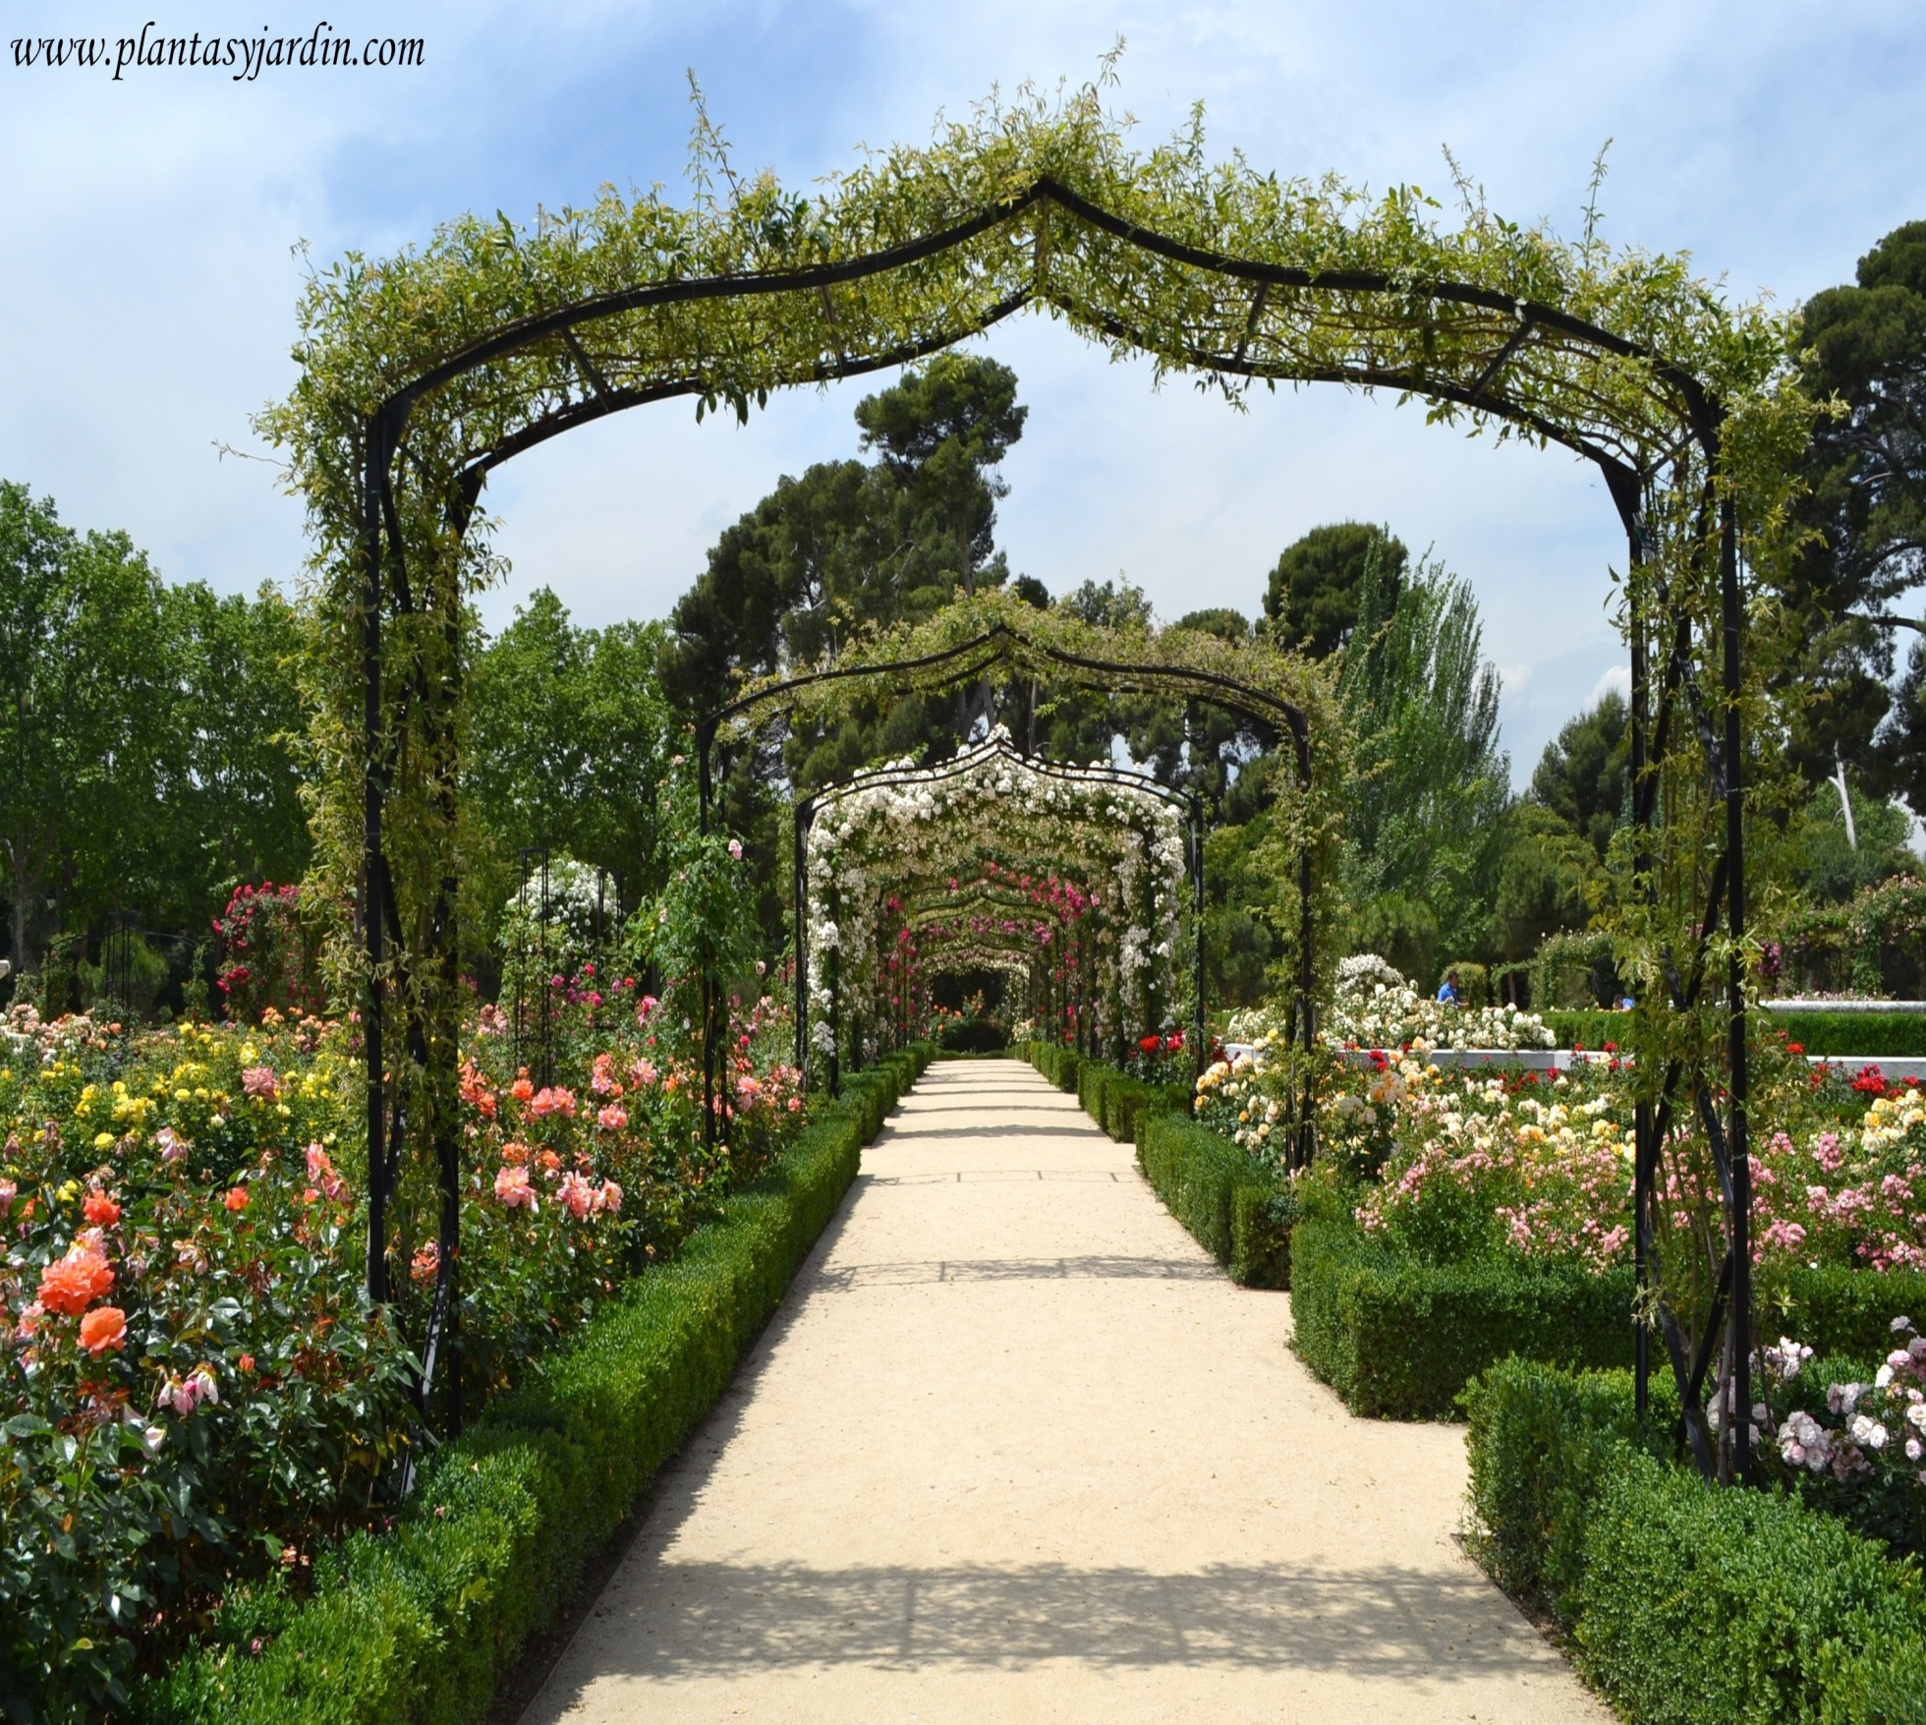
Notes:
Parque del Buen Retiro.-Rosaleda

Slide 8
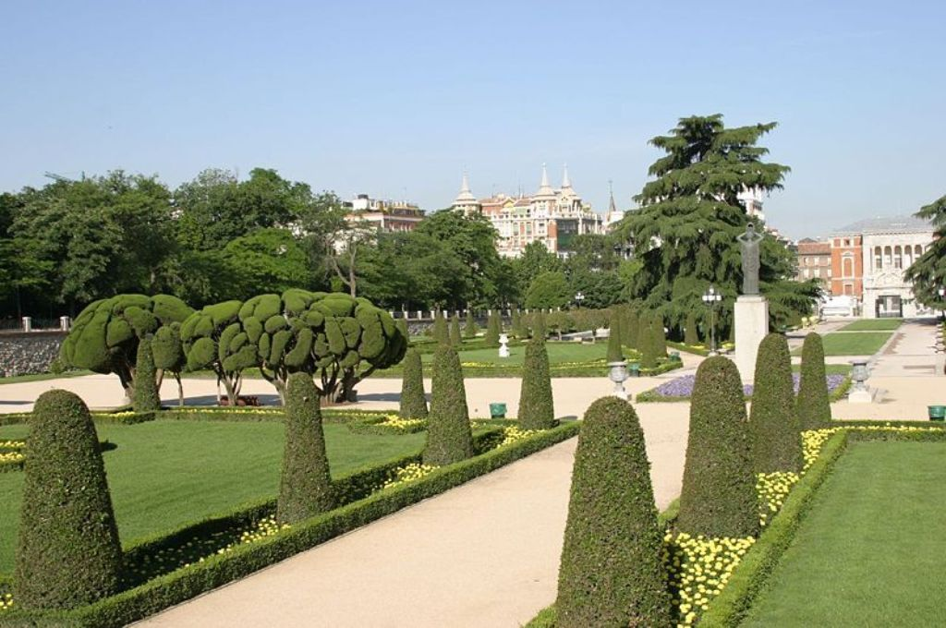
Notes:
Parque del Buen Retiro.-El Parterre

Slide 9
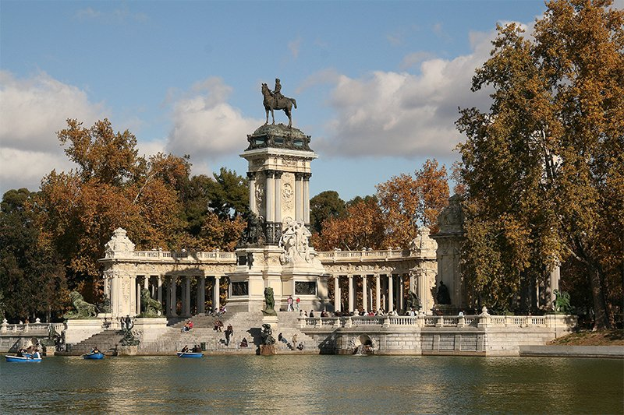
Notes:
Parque del Buen Retiro.-Estanque

Slide 10
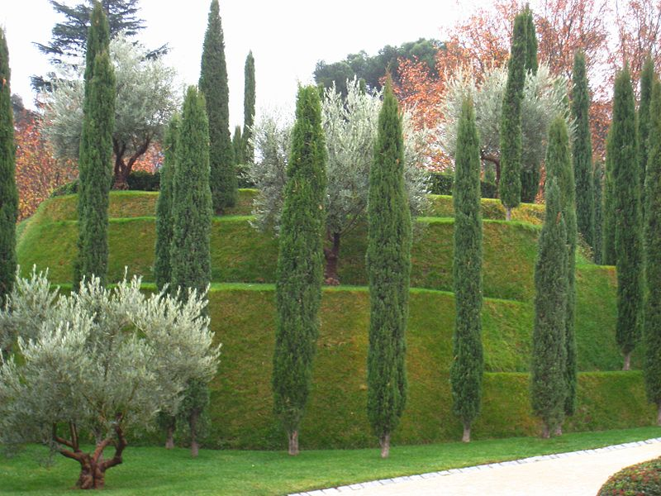
Notes:
Parque del Buen Retiro.-e de los Ausentes.-

Slide 11
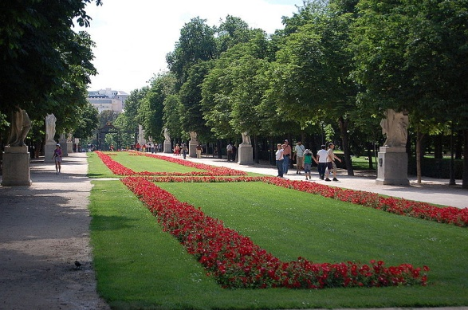
Notes:
Parque del Buen Retiro.-Paseo de la Argentina

Slide 12
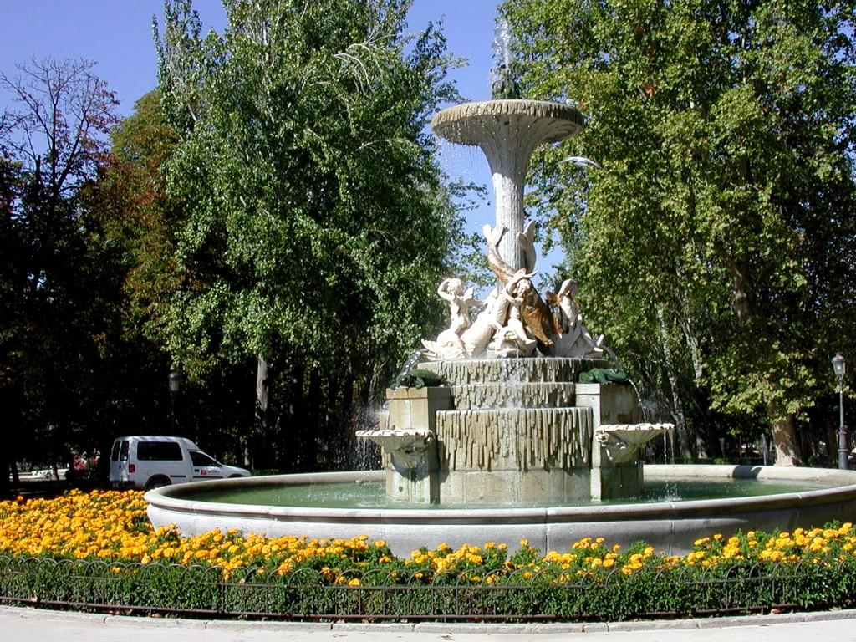
Notes:
Parque del Buen Retiro.-

Slide 13
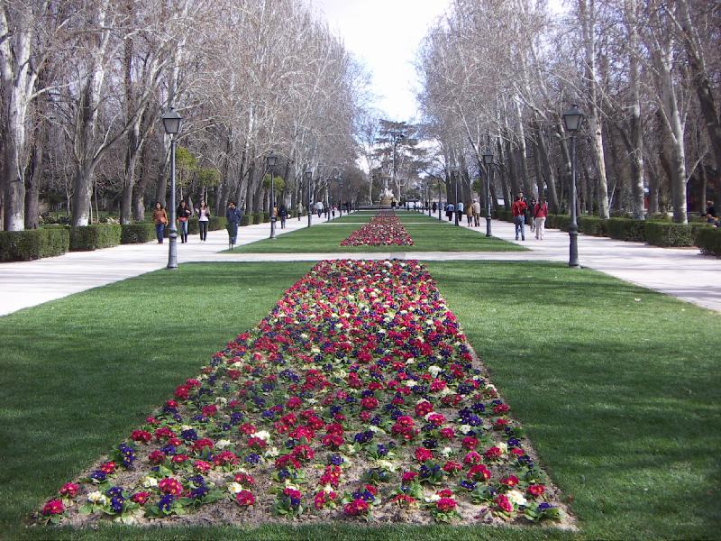
Notes:
Parque del Buen Retiro.-

Slide 14
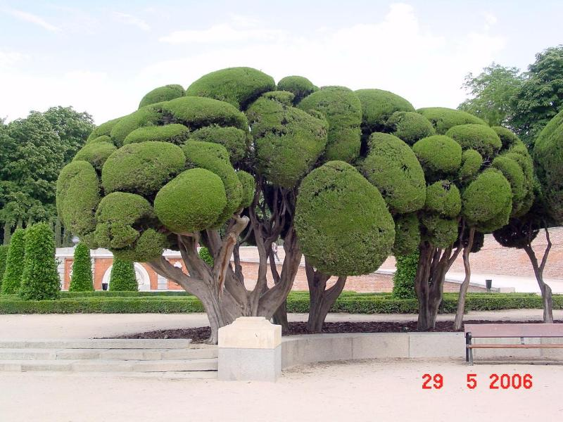
Notes:
Parque del Buen Retiro.-El parterre

Slide 15
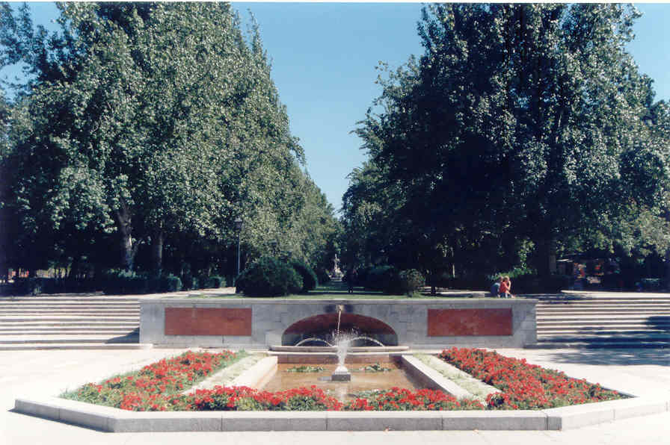
Notes:
Parque del Buen Retiro.-

Slide 16
JARDINES DEL PALACIO DEL REY MORO
La Casa del Rey Moro ha sido afortunadamente abierta al público después de estar cerrada más de treinta años.
Los jardines y su principal atracción, la Mina, han sido parcialmente restauradas pero desgraciadamente el delicioso palacio, acondicionado por la duquesa de Parcent hacia 1910, permanece todavía cerrado.
Las tres terrazas en las que se divide el jardín tienen distinto tratamiento: la primera, que rodea la casa, posee un aire típicamente andaluz con bancos de azulejos, una fuente-estanque y pavimento de olambrillas.
Una doble escalera une este nivel con el inmediatamente inferior que se desarrolla a lo largo de un eje, presidido por una fuente de azulejo blanco de la que parte un canal que recorre todo el largo de la terraza, de forma rectangular, con una sencilla pérgola adosada a un muro lateral.

Slide 17
Aquí se encuentran también los característicos parterres de rosas de Forestier.
Al tercer nivel se accede por otra doble escalinata flanqueando un estanque y , por caminillos de garbancillo entre cuadros de setos recortados, se llega a un antiguo brocal de pozo situado en el vértice del terreno desde el que se abre una espectacular vista panorámica.

Slide 18
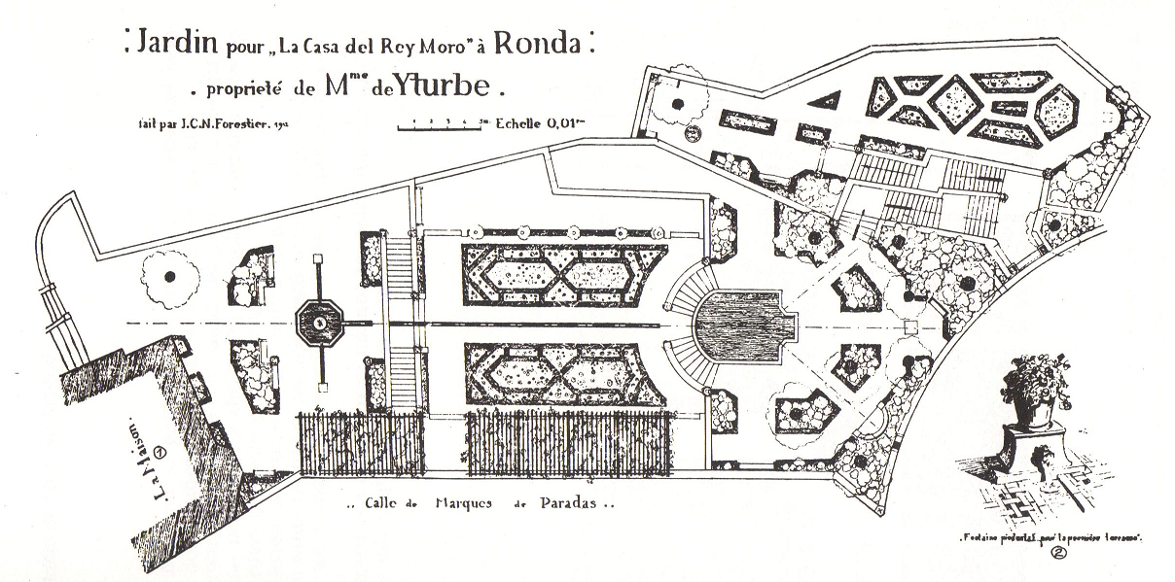
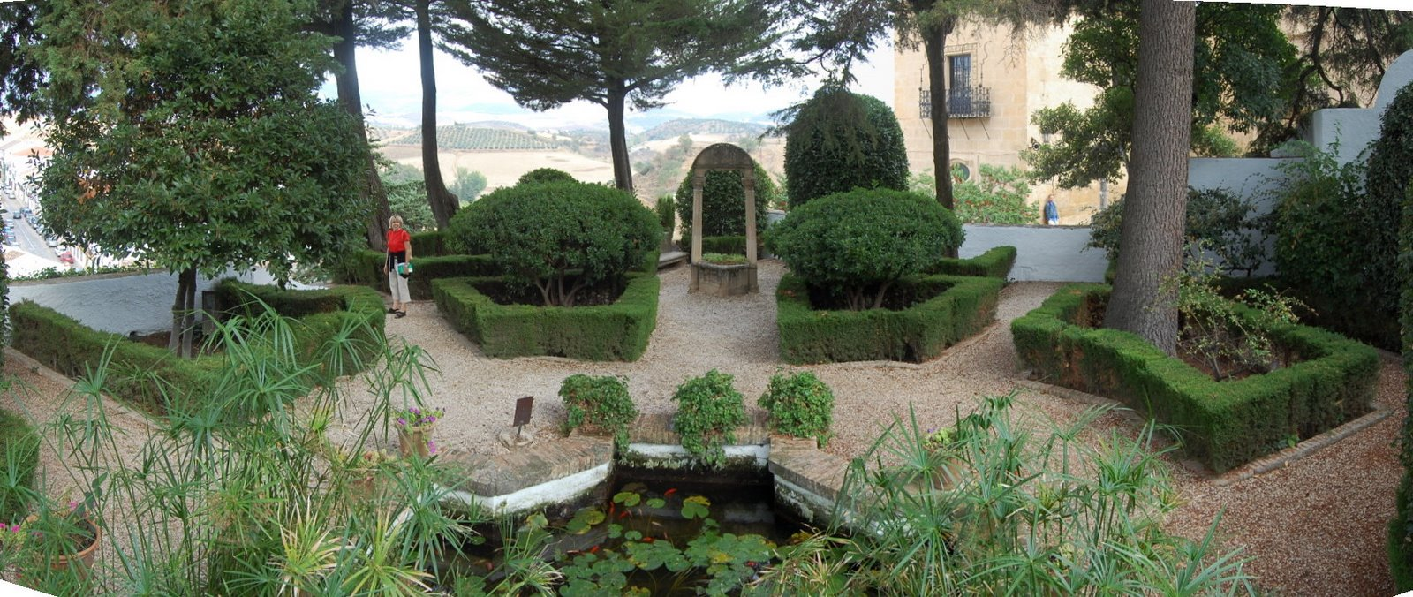
Notes:
Casa del Rey Moro.-Ronda

Slide 19
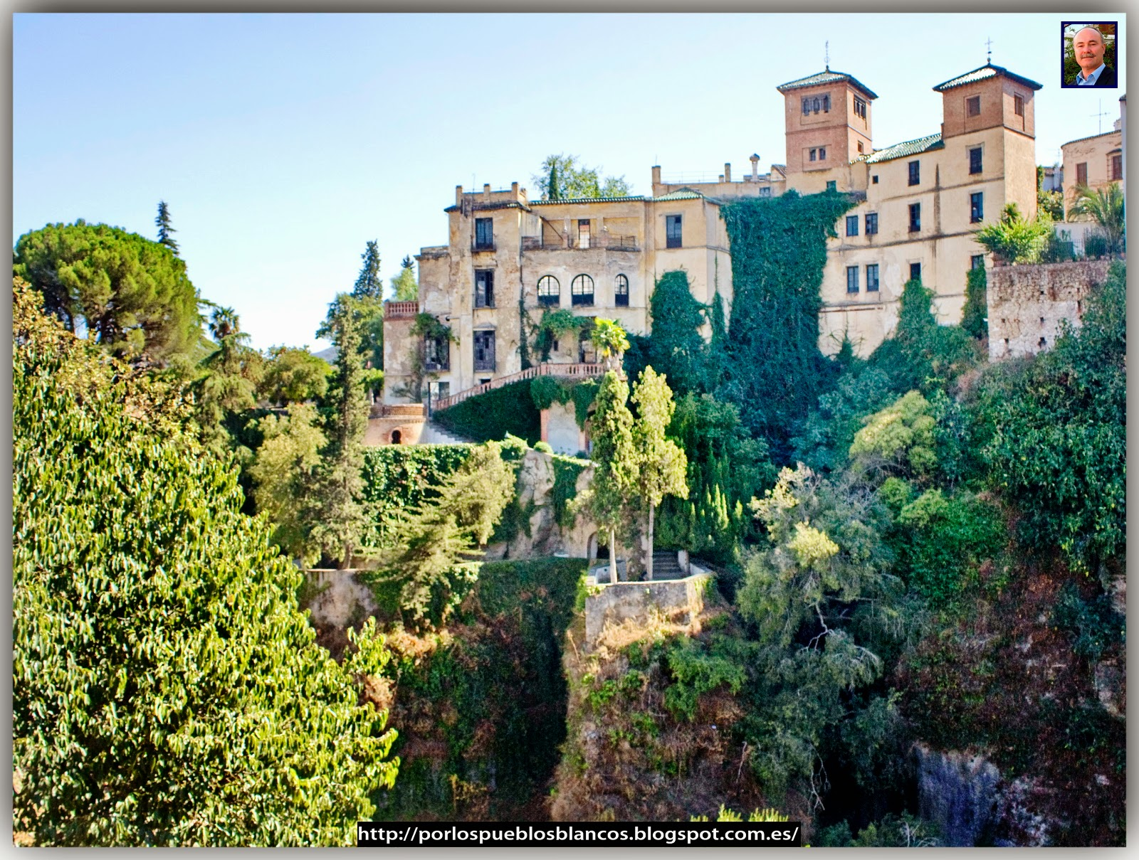
Notes:
Casa del Rey Moro.-Ronda

Slide 20
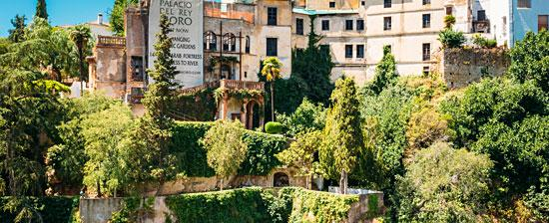
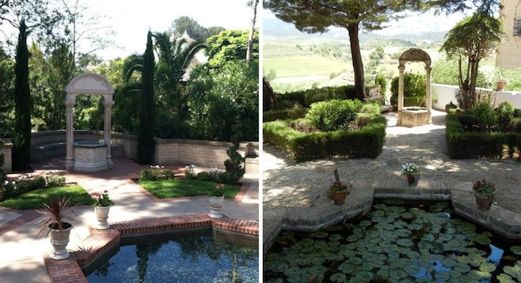

Slide 21
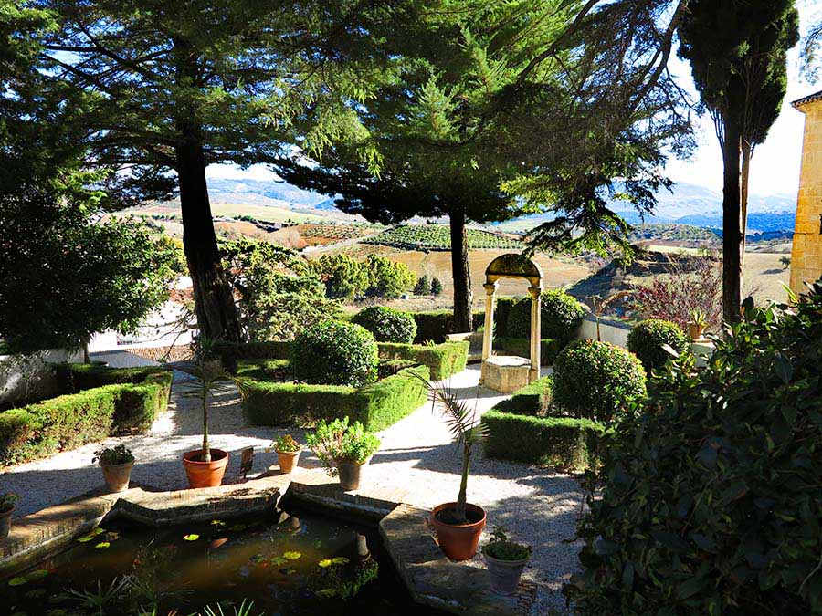
Notes:
Casa del Rey Moro.-Ronda

Slide 22
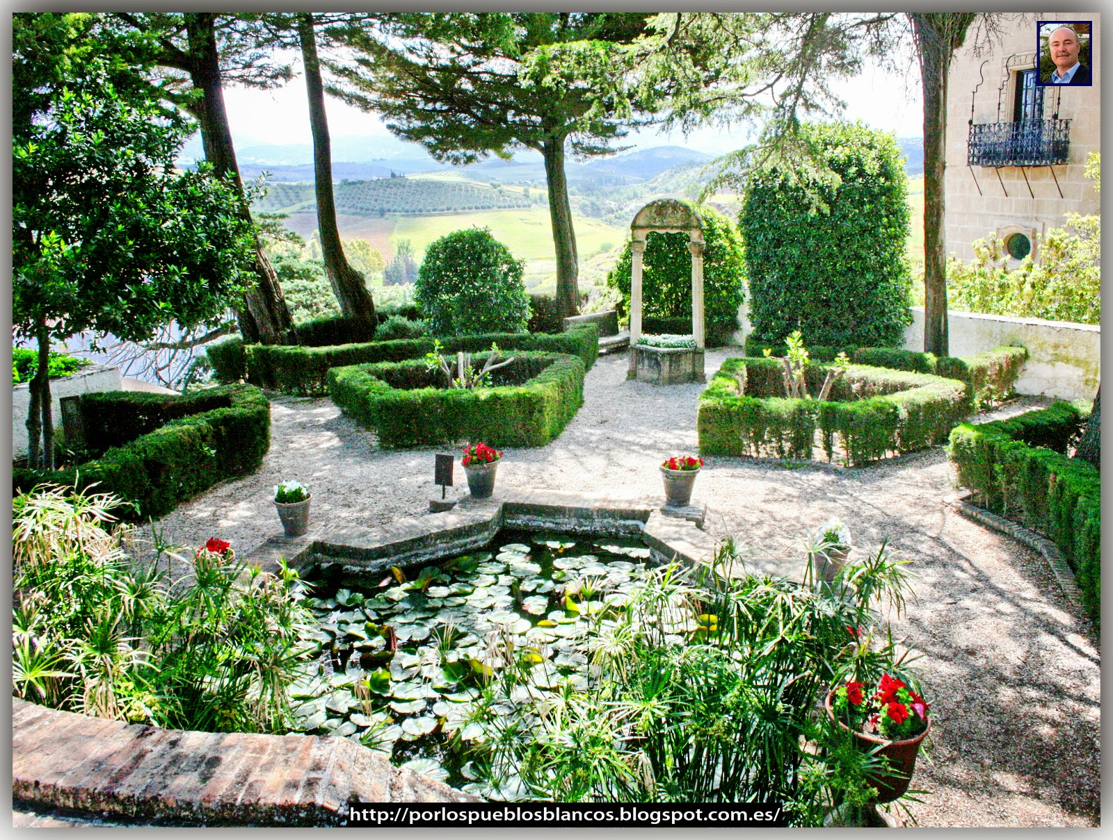
Notes:
Casa del Rey Moro.-Ronda

Slide 23
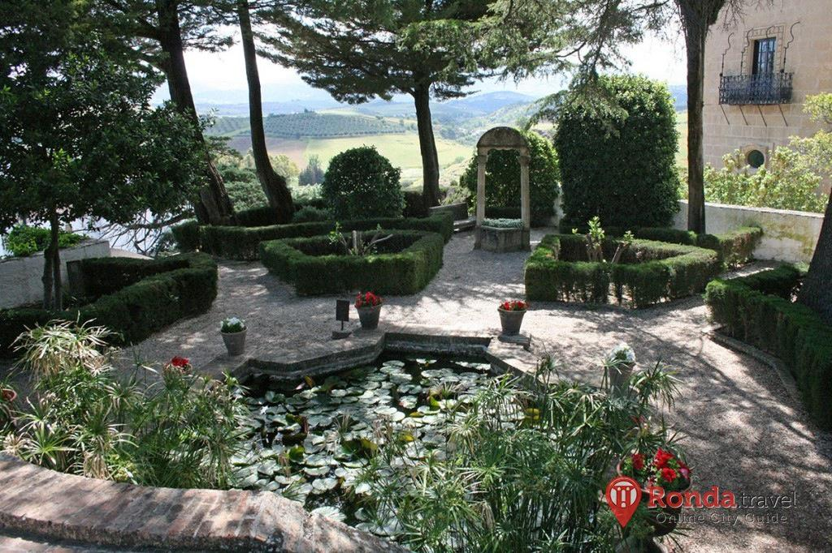
Notes:
Casa del Rey Moro.-Ronda

Slide 24
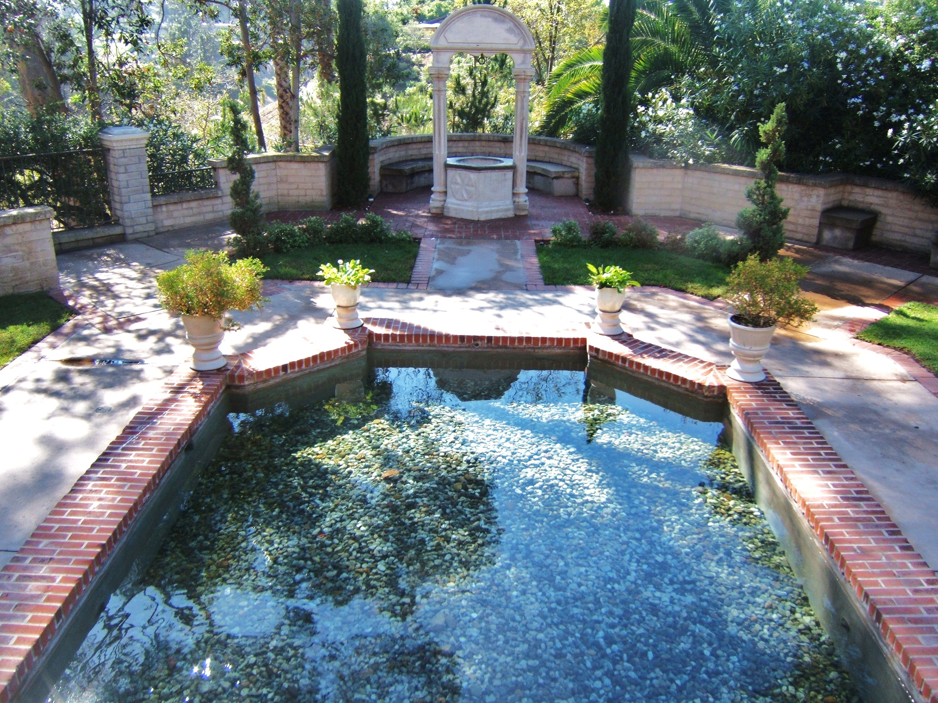
Notes:
Casa del Rey Moro.-Ronda

Slide 25
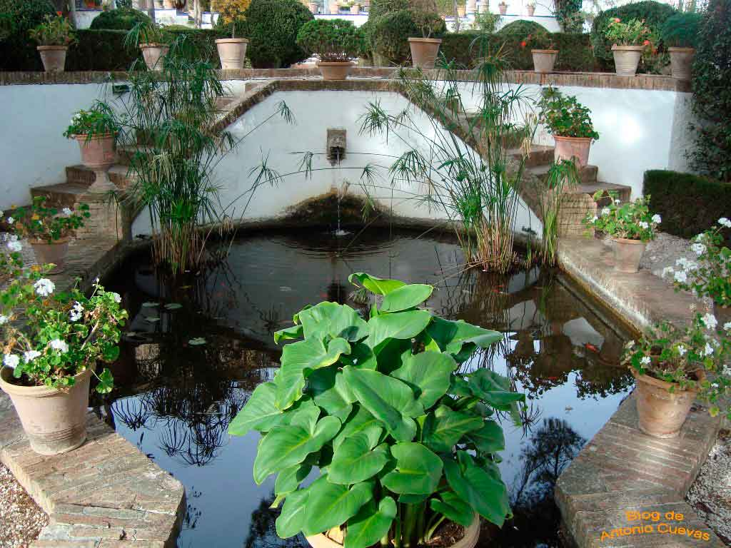
Notes:
Casa del Rey Moro.-Ronda

Slide 26
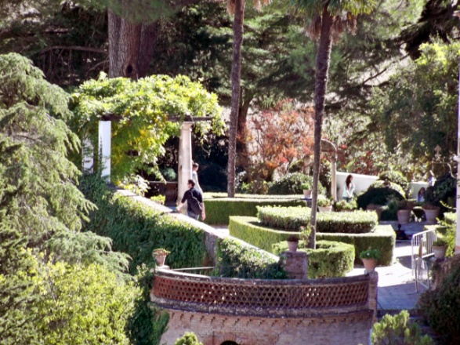
Notes:
Casa del Rey Moro.-Ronda

Slide 27
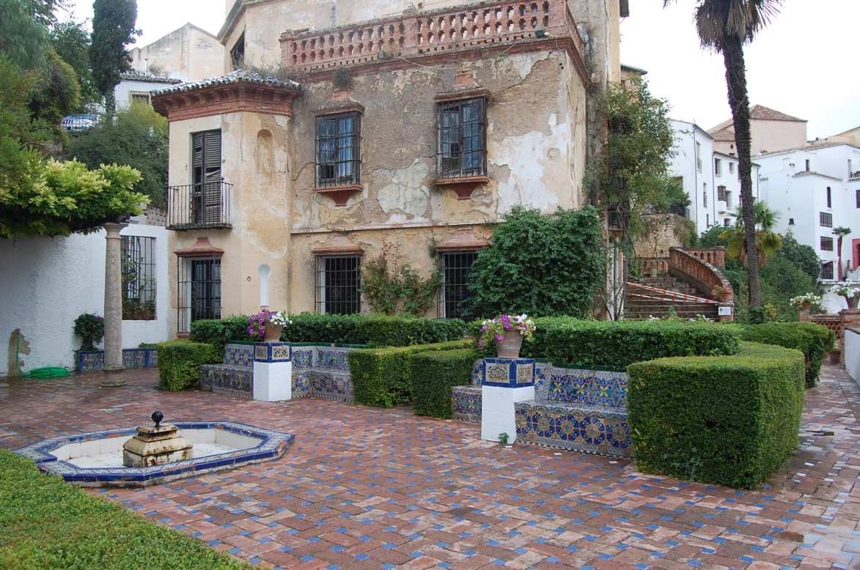
Notes:
Casa del Rey Moro.-Ronda

Slide 28
SON MARROIG en deya
Este jardín incluye diversos pabellones y portadas monumentales, invernaderos, grutas y pagodas e infinidad de puentes.
Sobresale por la fuerza del paisaje, su estética y la sensibilidad por la naturaleza.
El Archiduque de Austria Leopoldo Salvador de Habsburgo, a quien perteneció esta finca, trasladó sus propias ideas sobre diseño de jardines a otros dos lugares próximos: Son Moragues, donde se encuentra un vergel con terrazas, escaleras que salvan un fuerte desnivel y un estanque ovalado; y Miramar, donde nuevamente se repite el tema de los balcones sobre el acantilado y el mar.

Slide 29
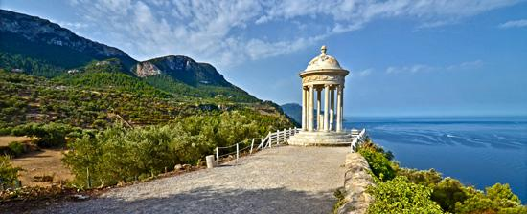
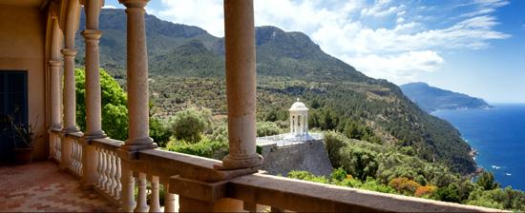
Notes:
Son Marroig en Deya

Slide 30
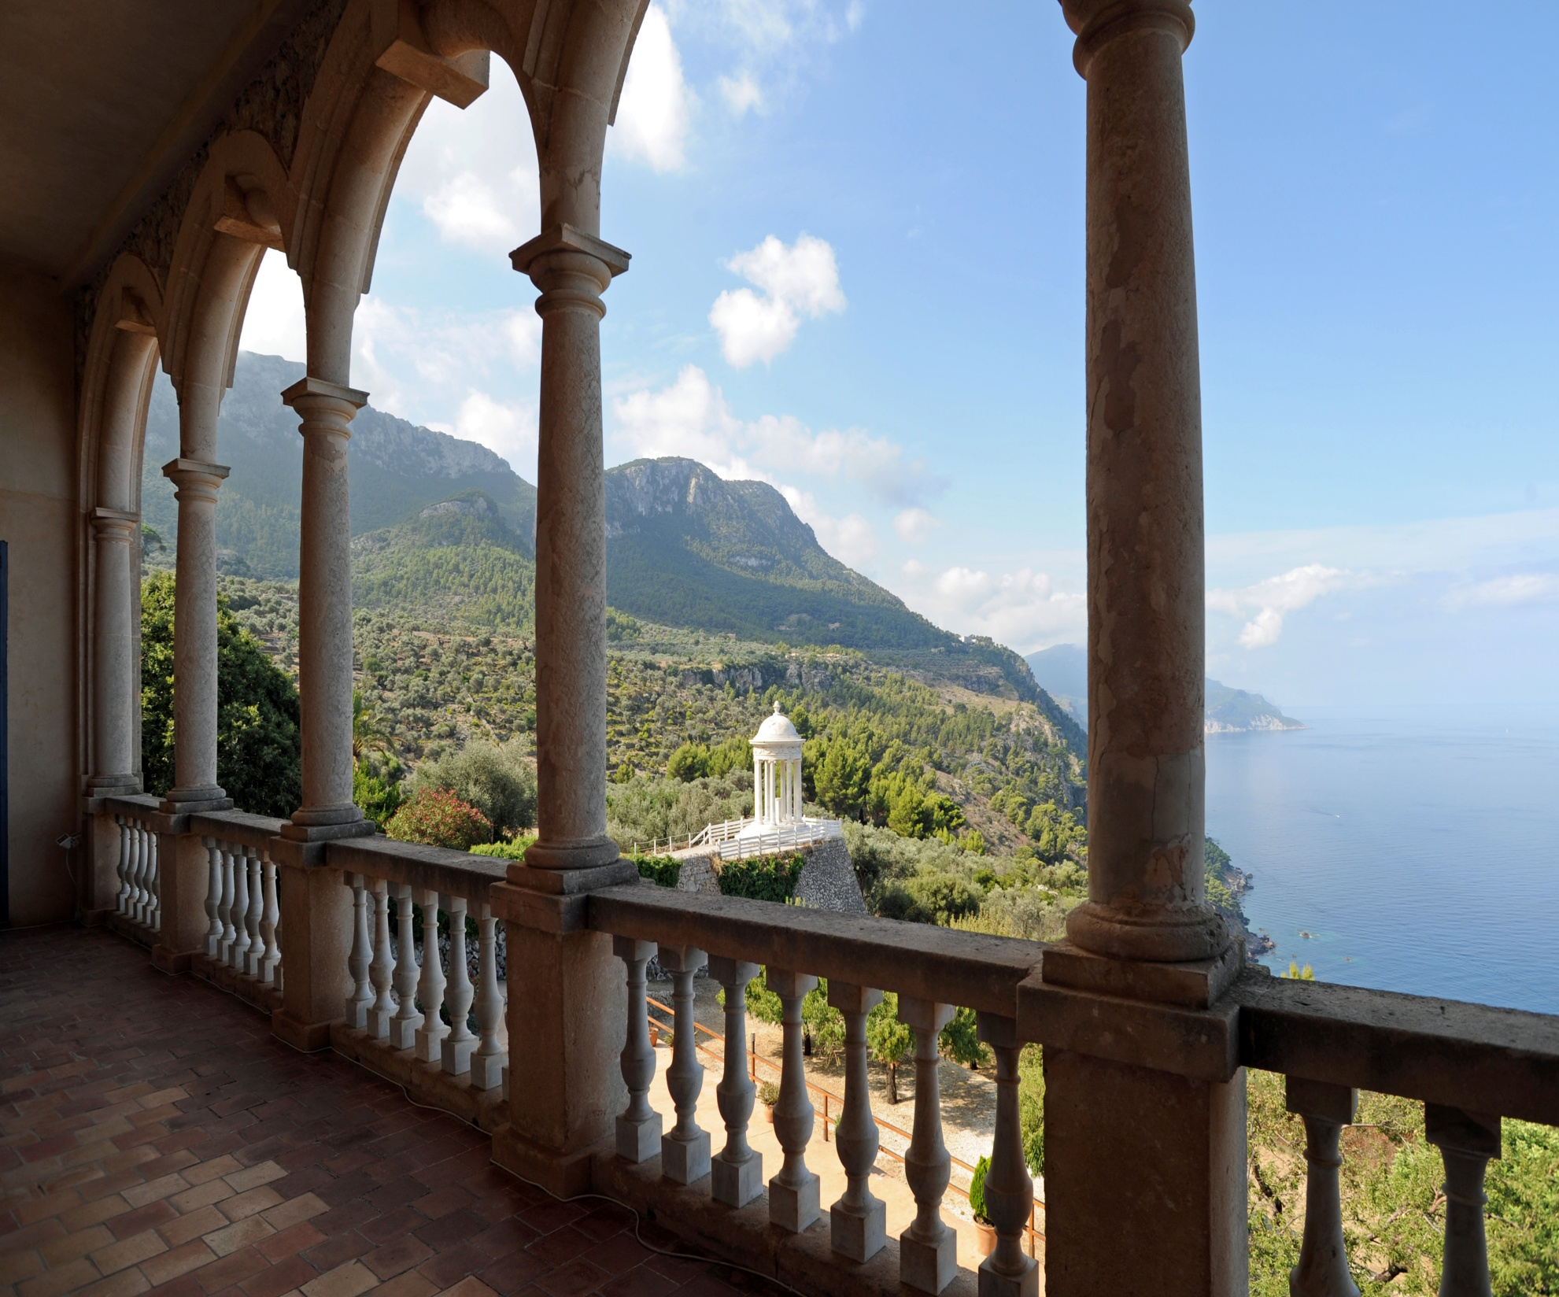
Notes:
Son Marroig en Deya

Slide 31
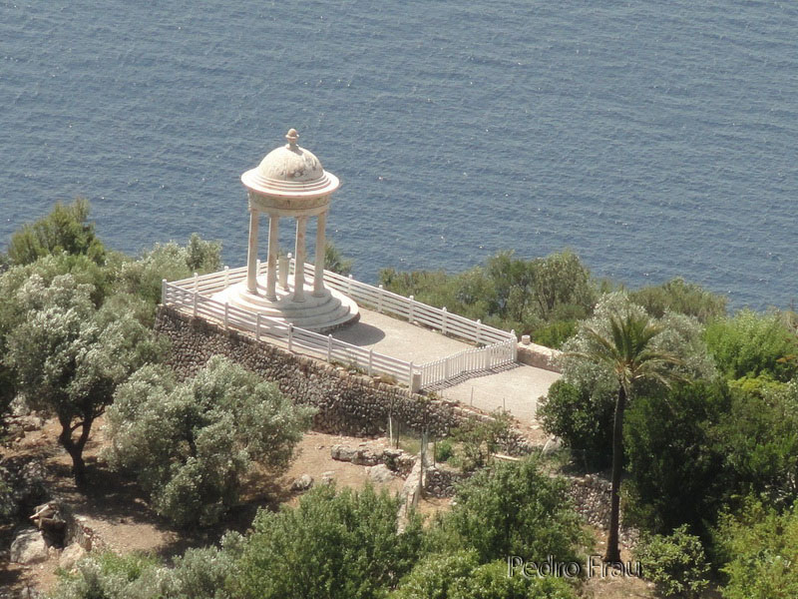
Notes:
Son Marroig en Deya

Slide 32
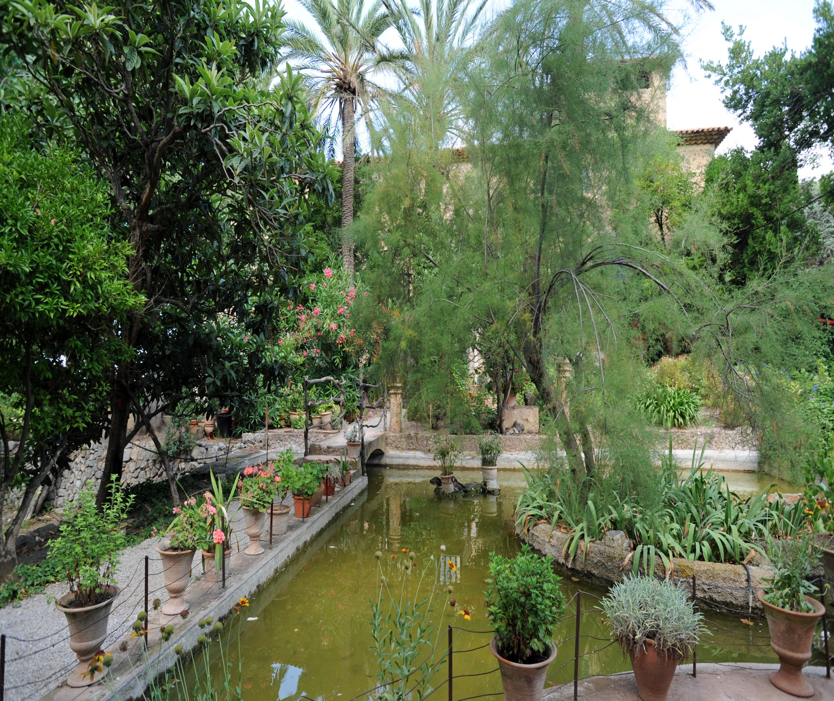
Notes:
Son Marroig en Deya

Slide 33
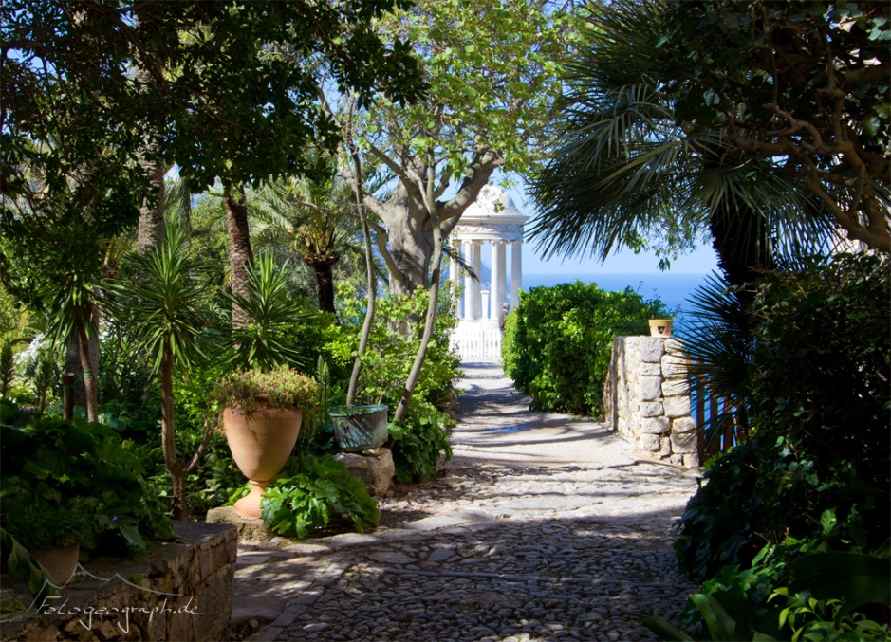
Notes:
Son Marroig en Deya

Slide 34
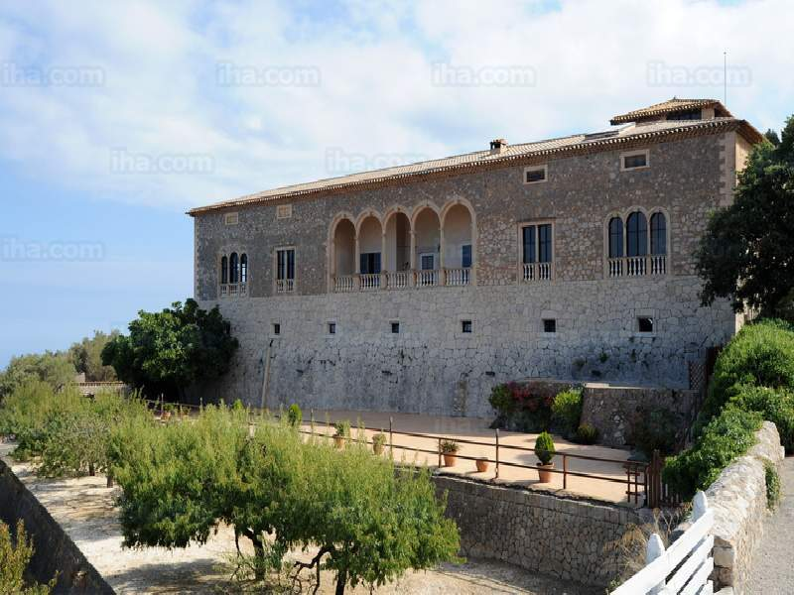
Notes:
Son Marroig en Deya

Slide 35
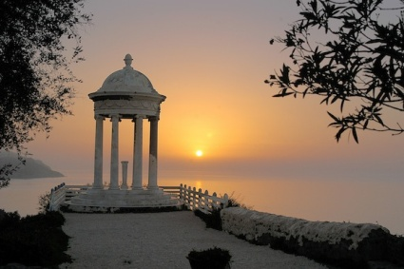
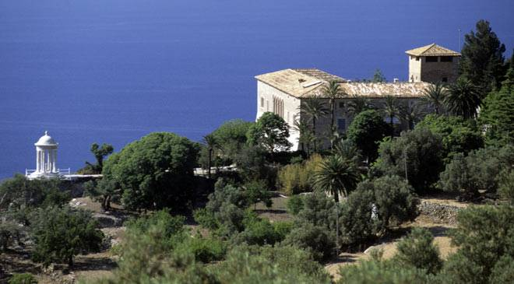
Notes:
Son Marroig en Deya

Slide 36
JARDINES DEL REAL ALCÁZAR DE SEVILLA
Los jardines del Real Alcázar forman uno de los grandes conjuntos palaciegos de la corona española y quizás el más antiguo.
Son la representación más original de un estilo propiamente hispánico, el mudéjar, expresión musulmana adaptada al mundo cristiano.
Desde su origen árabe sufrieron continuas transformaciones, especialmente durante época renacentista y en el reinado de Felipe III, que tienen como resultado el delicado pabellón de Carlos V en la huerta de la Alcoba, la magnífica Galería del Grutesco y los jardines de la Danza, de las Damas, de las Galeras, el Rústico, etc..
Hay que destacar los materiales, como los azulejos, y elementos, canales, fuentes, surtidores, etc. que le confieren un especial carácter morisco.

Slide 37
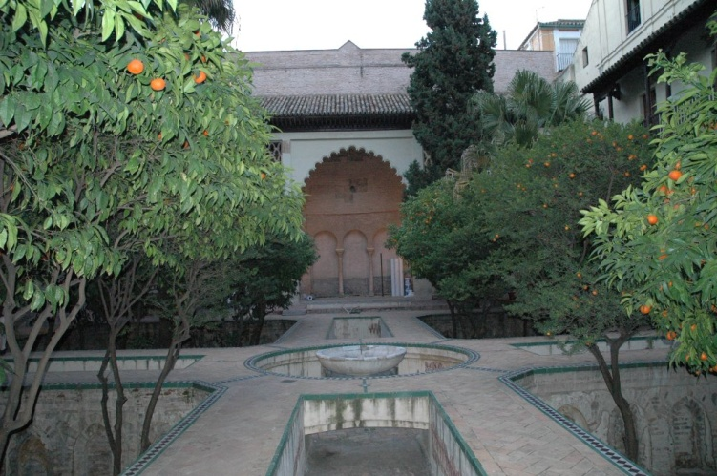
Notes:
Jardines del Real Alcázar de Sevilla

Slide 38
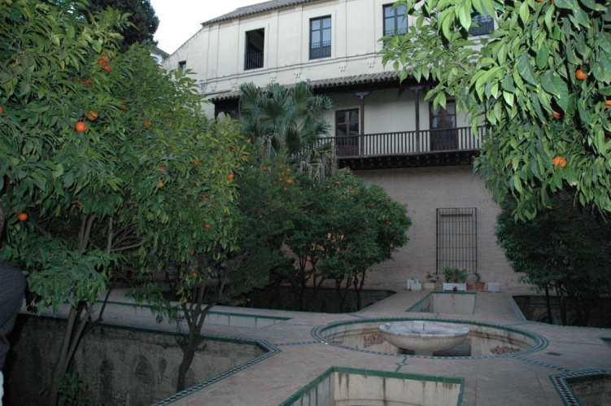
Notes:
Jardines del Real Alcázar de Sevilla

Slide 39
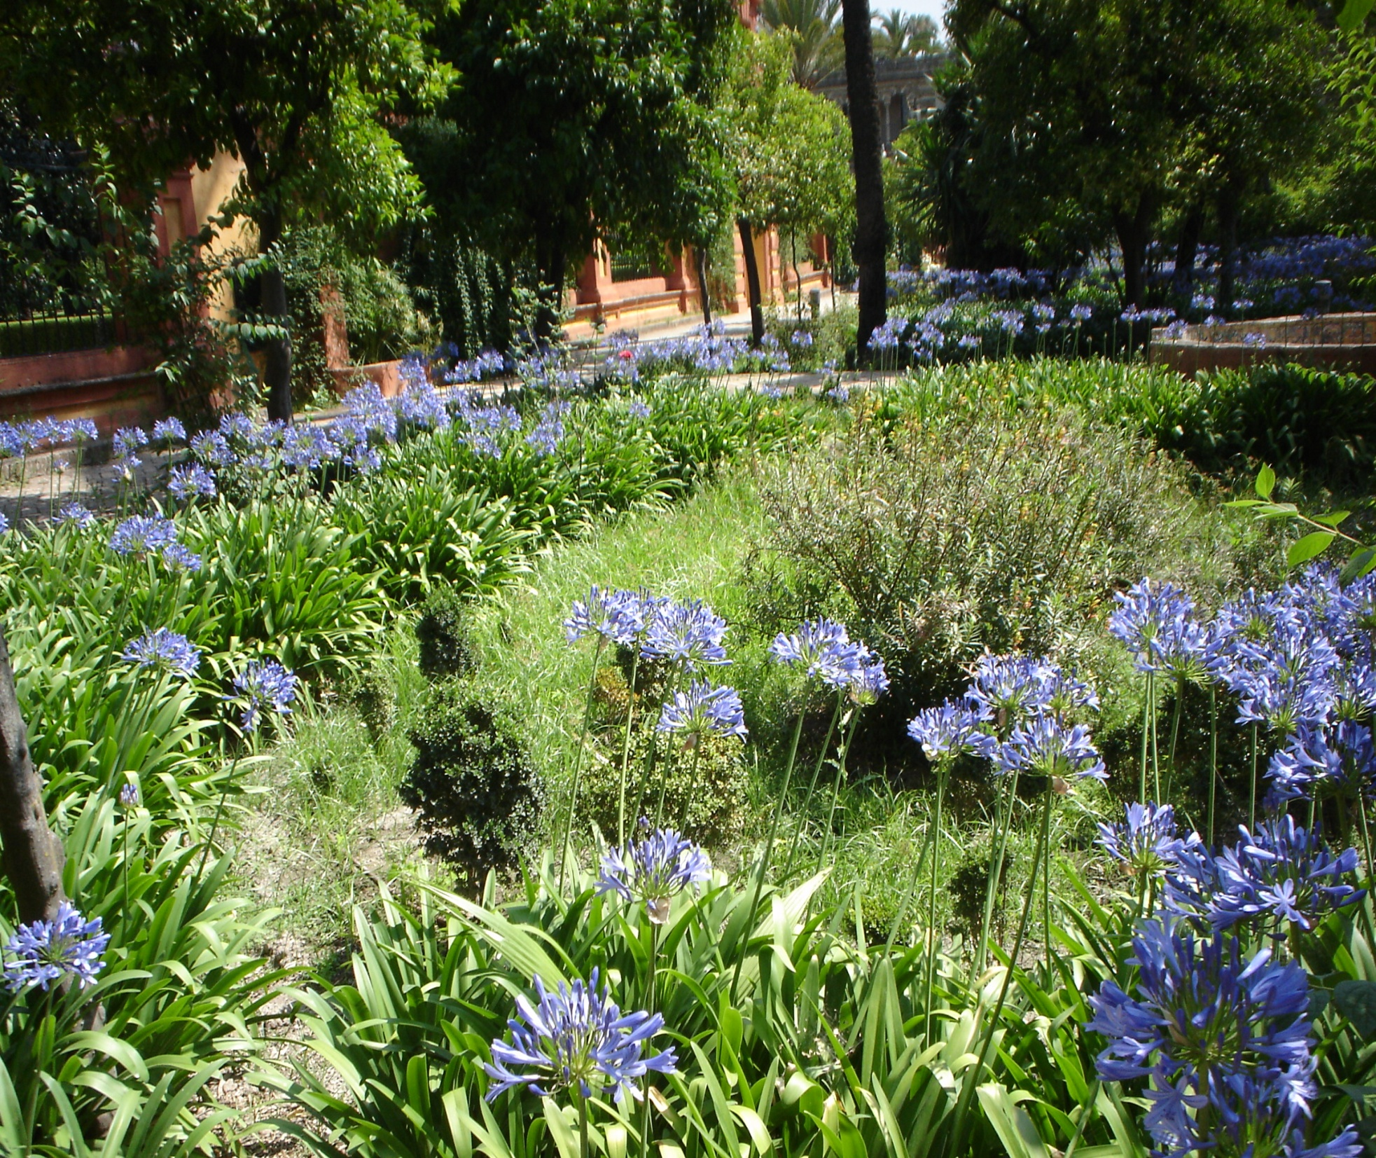
Notes:
Jardines del Real Alcázar de Sevilla

Slide 40
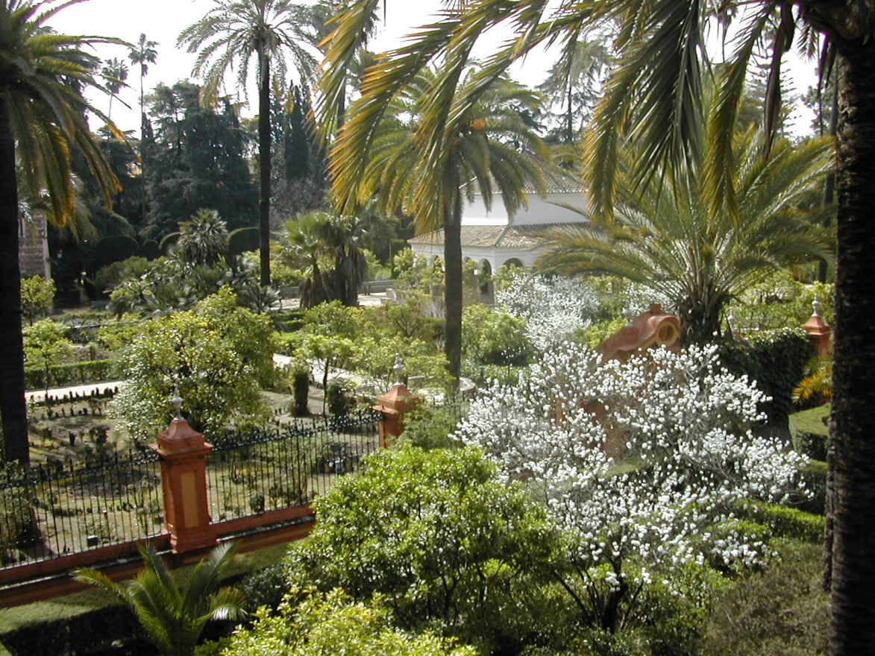
Notes:
Jardines del Real Alcázar de Sevilla

Slide 41
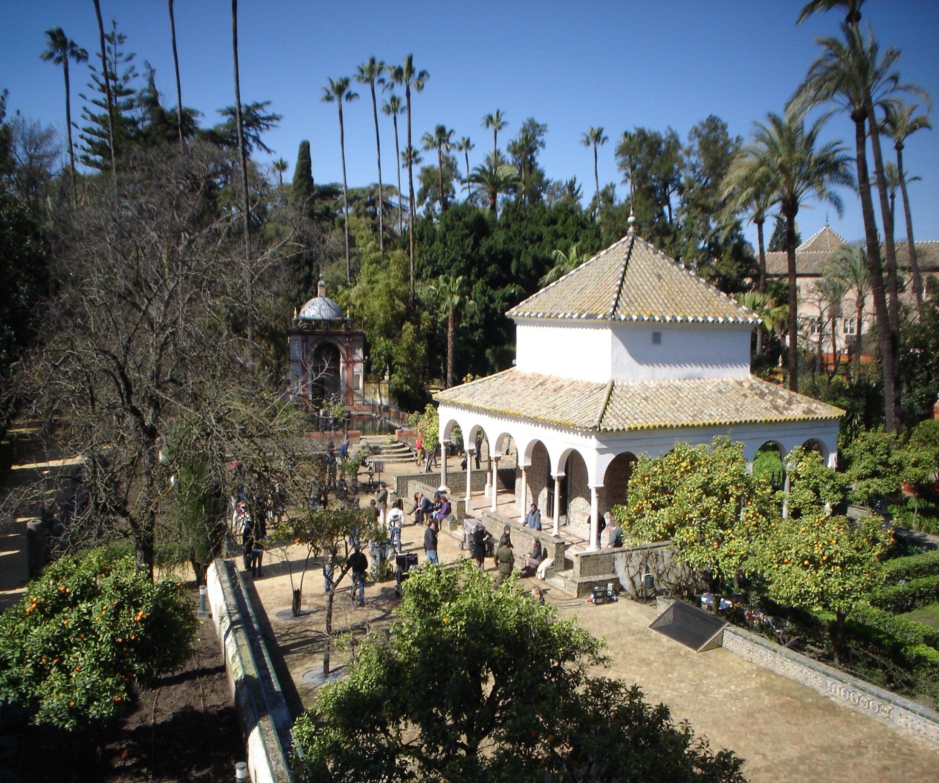
Notes:
Jardines del Real Alcázar de Sevilla.-Pabellón Carlos V

Slide 42
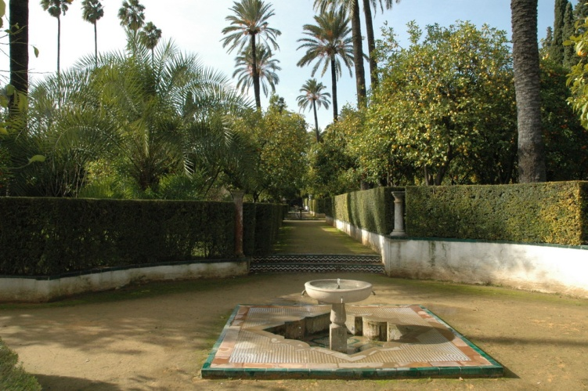
Notes:
Jardines del Real Alcázar de Sevilla.-Jardines de Vega Inclán

Slide 43
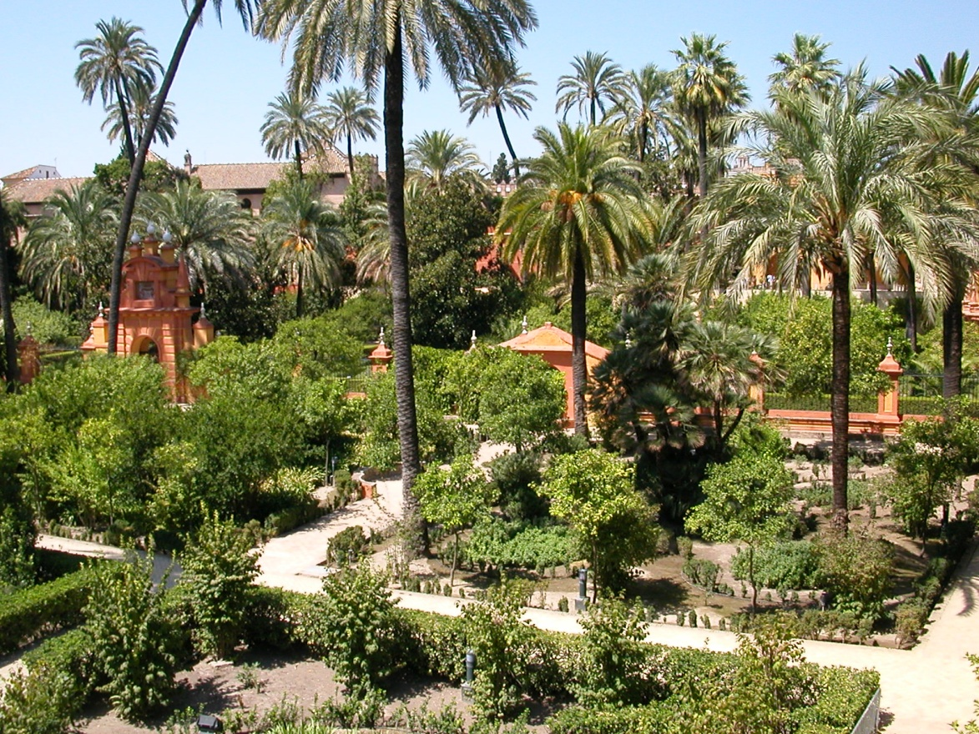
Notes:
Jardines del Real Alcázar de Sevilla

Slide 44
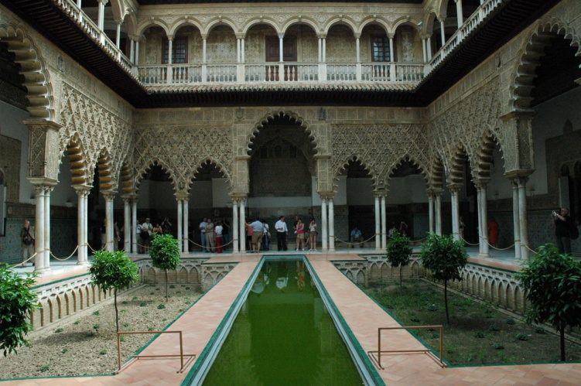
Notes:
Jardines del Real Alcázar de Sevilla.-Patio de las Doncellas

Slide 45
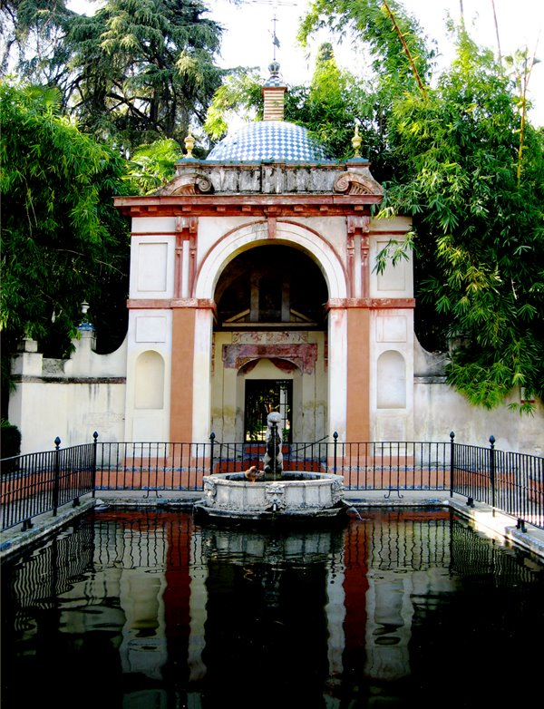
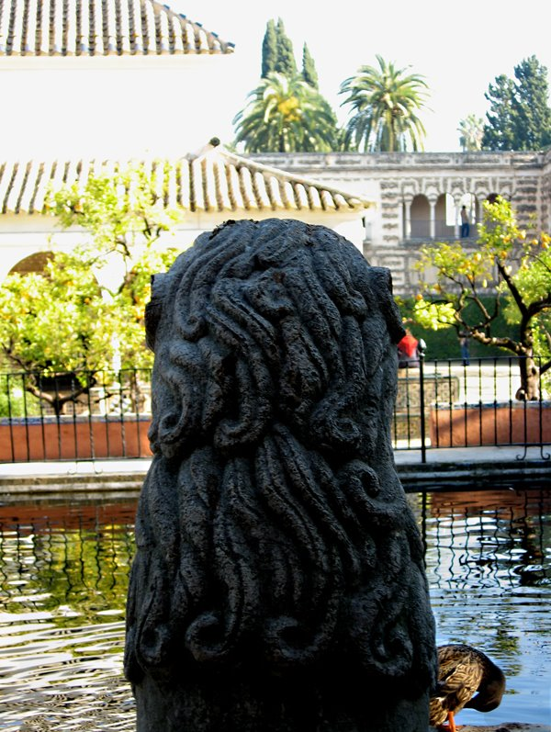
Notes:
Jardines del Real Alcázar de Sevilla.-Estanque del León

Slide 46
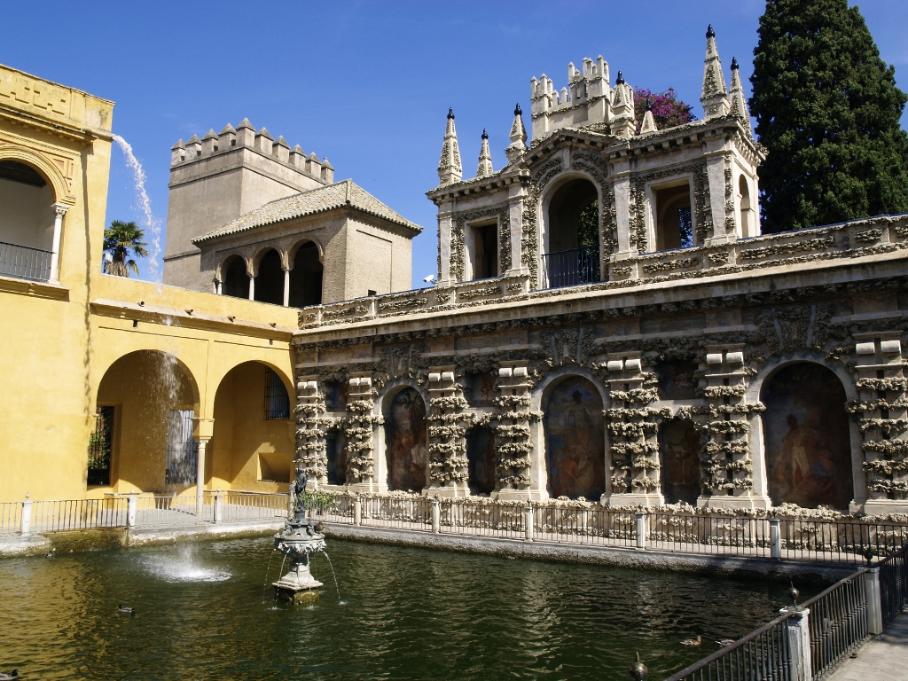
Notes:
Jardines del Real Alcázar de Sevilla.-Fuente Mercurio

Slide 47
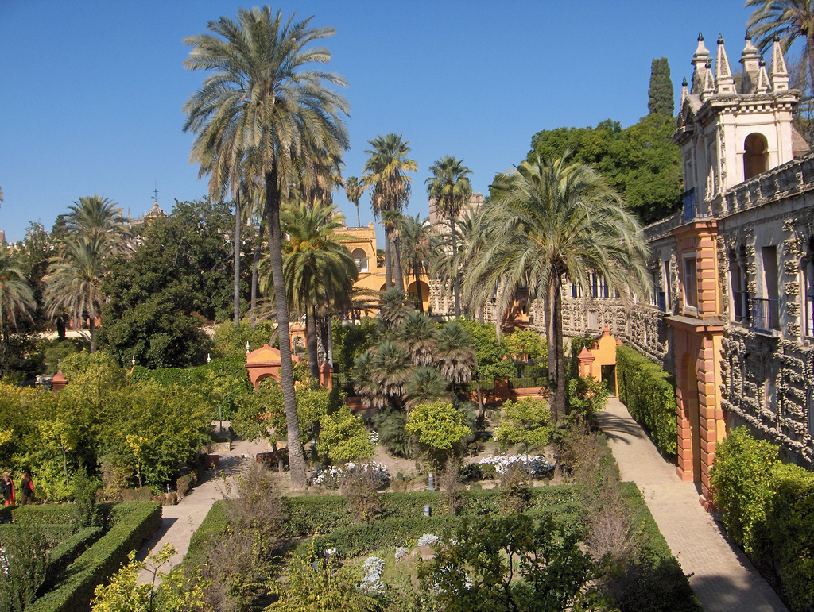
Notes:
Jardines del Real Alcázar de Sevilla

Slide 48
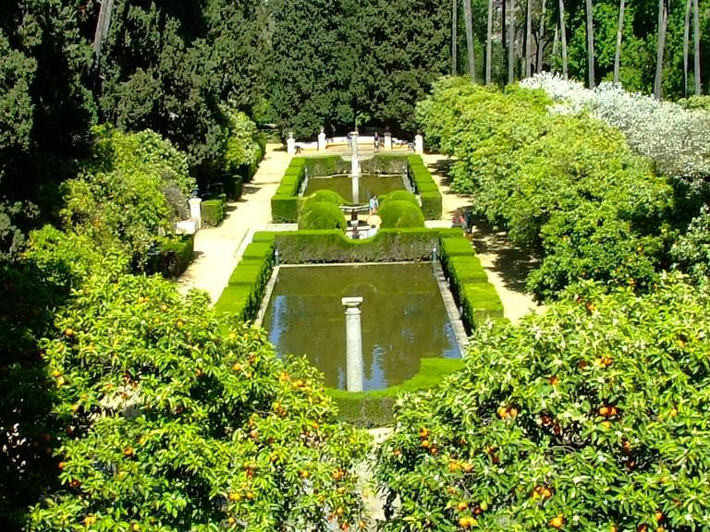
Notes:
Jardines del Real Alcázar de Sevilla.-Jardin de los Poetas

Slide 49

Notes:
Jardines del Real Alcázar de Sevilla.-Fuente de la Fama

Slide 50
COTO DE NUESTRA SEÑORA DEL CARMEN
También conocido como el “Jardín del Conde”, este bonito espacio natural se encuentra en la provincia de Salamanca, muy próximo a la Vía de la Plata.
De estilo paisajista e influencia valenciana, fue diseñado por Veyrant y promovido por el Conde de Tres Palacios entre finales del siglo XIX y principios del XX.
Cuenta con una imponente escalinata de granito y paseos que proporcionan al conjunto su aspecto romántico.
Las diferentes y exóticas especies vegetales y su amplia colección de coníferas invitan a la contemplación y el reposo.

Slide 51


Notes:
Coto de Nuestra Señora del Carmen.-Salamanca

Slide 52

Notes:
Coto de Nuestra Señora del Carmen.-Salamanca

Slide 53

Notes:
Coto de Nuestra Señora del Carmen.-Salamanca

Slide 54

Notes:
Coto de Nuestra Señora del Carmen.-Salamanca

Slide 55
JARDINES DE LA ALHAMBRA Y EL GENERALIFE
Los jardines del Generalife se encuentran cercanos a La Alhambra y en la actualidad forman parte del mismo recinto aunque históricamente estuvieran separados por la cuesta del Rey Chico.
Ya parcialmente construidos en 1319, reflejan la antigua organización de una villa de recreo árabe con su estructura de patios y miradores que se abren al paisaje.
Destaca el bellísimo patio del Riad o de la Acequia con sus innumerables surtidores, el patio del Ciprés de la Sultana en el que aún se conserva el tronco del histórico árbol, y la escalera de agua que a tantos paisajistas y arquitectos ha servido de inspiración.

Slide 56


Slide 57

Notes:
Jardines del Generalife

Slide 58


Notes:
Jardines del Generalife

Slide 59

Notes:
Jardines del Generalife

Slide 60



Slide 61

Notes:
Generalife.-Patio de la Sultana.

Slide 62


Notes:
Generalife.-Escalera del agua

Slide 63

Notes:
Jardines del Generalife.-

Slide 64

Notes:
Alhambra.-Jardines del Partal

Slide 65

Notes:
Alhambra.-Patio de los Arrayanes.

Slide 66

Notes:
Alhambra.-El Partal

Slide 67

Notes:
Jardines de la Alhambra

Slide 68

Notes:
Jardines de la Alhambra.-Jardines de Machuca

Slide 69

Notes:
Genralife.-Escalera del agua

Slide 70
JARDÍN BOTÁNICO DE BARCELONA
Junto al Jardín Botánico Histórico que ya poseía la ciudad de Barcelona se ha terminado de construir recientemente, en 1995, un nuevo Jardín Botánico en la montaña de Montjuïc, objeto de una subvención de la Unión Europea procedente de los Fondos de Cohesión.
Este nuevo jardín complementa al anterior, más centrado en plantas medicinales y hortícolas, puesto que se organiza a través de unos criterios totalmente atípicos y novedosos: las plantas han sido seleccionadas y agrupadas siguiendo un criterio de "mediterraneidad".
De esta manera, el jardín se estructura a lo largo de 14 hectáreas a través de 4.000 especies procedentes de las cinco regiones de clima mediterráneo del mundo: la cuenca mediterránea, el oeste de California, la parte central de Chile y los extremos más meridionales de África del Sur y de Australia.

Slide 71

Notes:
Jardin Botánico de Barcelona

Slide 72

Notes:
Jardin Botánico de Barcelona

Slide 73

Notes:
Jardin Botánico de Barcelona

Slide 74

Notes:
Jardin Botánico de Barcelona

Slide 75

Notes:
Jardin Botánico de Barcelona

Slide 76

Notes:
Jardin Botánico de Barcelona.-Xanthorrhoeas

Slide 77

Notes:
Jardin Botánico de Barcelona

Slide 78

Notes:
Jardin Botánico de Barcelona

Slide 79

Notes:
Jardin Botánico de Barcelona

Slide 80
JARDINES de Mossen COSTA I LLOBERA
El jardín de Mossen Costa i Llobera se encuentra situado en la montaña de Montjuïc, y se construyó simultáneamente que los de Mossen Cinto Verdaguer y Joan Maragall, todos ellos dedicados a poetas de la lengua catalana.
Su situación privilegiada en la vertiente sudeste de Montjuïc, con una temperatura unos grados superior a la del resto de la ciudad, posibilita que puedan mantenerse al exterior una serie de plantas que en otro caso deberían encontrarse bajo abrigo.
Se trata de plantas "importadas" y aclimatadas en nuestra península como es el caso de las cactáceas que, originarias del Nuevo Mundo, se introdujeron en Europa y empezaron a cultivarse a partir de Cristóbal Colón.

Slide 81



Notes:
Jardins de Mosen Costa i Llobera

Slide 82

Notes:
Jardins de Mosen Costa i Llobera

Slide 83

Notes:
Jardins de Mosen Costa i Llobera

Slide 84

Notes:
Jardins de Mosen Costa i Llobera

Slide 85

Notes:
Jardins de Mosen Costa i Llobera

Slide 86

Notes:
Jardins de Mosen Costa i Llobera

Slide 87

Notes:
Jardins de Mosen Costa i Llobera

Slide 88

Notes:
Jardins de Mosen Costa i Llobera

Slide 89

Notes:
Jardins de Mosen Costa i Llobera

Slide 90

Notes:
Jardins de Mosen Costa i Llobera

Slide 91

Notes:
Jardins de Mosen Costa i Llobera

Slide 92

Notes:
Jardins de Mosen Costa i Llobera

Slide 93
LABERINTO DE HORTA
Su creación se debe a un aristócrata catalán que a fines del siglo XVIII decidió reconvertir una antigua y extensa propiedad familiar. Bagutti -arquitecto italiano- y Delvalet -jardinero francés- organizaron los trazados, construcciones, plantaciones y ornamentación del jardín.
A mediados del siglo XIX se hizo una ampliación, esta vez de carácter romántico.
En 1969 la familia llega a un acuerdo con el Ayuntamiento de Barcelona que adquiere la finca y la abre al público, y en 1993 comienza su rehabilitación. Si bien lo más conocido de los jardines es el extraordinario laberinto, los diferentes recorridos, la estatuaria y en especial la exuberante vegetación convierten la visita en un continuo disfrute.

Slide 94



Notes:
Laberinto de Horta.-

Slide 95

Notes:
Barcelona.-Laberinto de Horta

Slide 96

Notes:
Barcelona.-Laberinto de Horta

Slide 97

Notes:
Barcelona.-Laberinto de Horta

Slide 98

Notes:
Barcelona.-Laberinto de Horta

Slide 99

Notes:
Barcelona.-Laberinto de Horta

Slide 100

Notes:
Barcelona.-Laberinto de Horta

Slide 101


Notes:
Laberinto de Horta.-Entra, saldrás sin rodeo, el laberinto es sencillo, no así menester el ovillo, que dio Ariadna a Teseo

Slide 102

Notes:
Laberinto de Horta.-

Slide 103

Notes:
Laberinto de Horta.-

Slide 104

Notes:
Laberinto de Horta.-Cascada

Slide 105

Notes:
Laberinto de Horta.-Jardi de rocas

Slide 106
PARQUE DE LA CIUDADELA
El parque urbano por excelencia de Barcelona fue inicialmente diseñado, hacia 1870, por Josep Fontseré para transformar en jardines de uso público, los terrenos e instalaciones que constituían, desde 1715, la gran fortaleza que ordenó Felipe V construir al término de la Guerra de Sucesión.
Destinado a albergar en sus casi 60 hectáreas la primera Exposición Universal de fines del siglo XIX, se varió considerablemente el proyecto inicial y sufrió después importantes alteraciones como la creación del zoológico, empleando casi el 50% de su superficie.
Conserva elementos monumentales singulares y sus caminos y paseos, de carácter romántico y paisajista, permiten admirar una enorme variedad de árboles.

Slide 107


Slide 108

Notes:
Parque del a Ciutadella

Slide 109

Notes:
Barcelona.-La Ciutadella.-El desconsol de Josep Llimona

Slide 110

Notes:
Barcelona.-La Ciutadella.-El desconsol de Josep Llimona

Slide 111

Notes:
Barcelona.-La Ciutadella.-La dama y el Paraguas

Slide 112

Notes:
Barcelona.-La Ciutadella.-

Slide 114

Notes:
Barcelona.-La Ciutadella.-

Slide 115

Notes:
Barcelona.-La Ciutadella.-

Slide 116

Notes:
Barcelona.-La Ciutadella.-

Slide 117


Notes:
Barcelona.-La Ciutadella.-

Slide 118

Notes:
Barcelona.-La Ciutadella.-

Slide 119

Notes:
Barcelona.-La Ciutadella.-

Slide 120

Notes:
Barcelona.-La Ciutadella.-

Slide 121

Notes:
Barcelona.-La Ciutadella.-

Slide 122

Notes:
Barcelona.-La Ciutadella.-

